Slide 1
解决问题的基本方法 – “七步成诗”
--麦肯锡方法介绍
培训课程
二零一零年二月二十日

Slide 2
对－－善于解决问题的能力通常是缜密而系统化思维的产物。任何一个工程师通过不断训练，都能获得这种能力。有序的思维工作方式并不会扼杀灵感及创造力，反而会助长灵感及创造力的产生。
错－－解决问题的高手是天生的，而不是培养出来的。有的人生来就有这个天赋，而有的人却没有，这是一种天生的创造能力...是教不出来的。

Slide 3

解决问题的基本方法 – “七步成诗法”
第一步
界定问题
第二步
分解问题
(逻辑树)
第三步
优先排序,去掉非关键
议题
第四步
分析议题
制定工作计划
？
??
???
???
...
..
.
...
..
.
第五步
关键分析
第六步
归纳建议
第七步
交流沟通
描述研究成果
循环反复，重头再来
?.…
?....
Notes:
COM/010321/SH-7 steps (2000GB)

Slide 4
解决问题的七步曲
  步骤一：界定问题
  步骤二：分解问题
  步骤三：优先排序
  步骤四：分析议题
  步骤五：关键分析
  步骤六：归纳建议
  步骤七：交流沟通
Notes:
COM/010321/SH-7 steps (2000GB)

Slide 5
解决问题的基本步骤
？
界定
问题
客户的
问题
交流沟通
Notes:
COM/010321/SH-7 steps (2000GB)
界定议题是解决问题的第一步。

Slide 6
陈述问题
清晰的陈述要解决的问题（课题）：
有具体的内容——具体的问题或假设，而不是罗列事实或公理
务实 ——可用于指导下一步行动
以项目经理角色的收入分析为例：
清晰的问题（课题）陈述：
个人下一年度收入增加30％ （务实，可行）
笼统的问题陈述:
今年收入增加了10％ （罗列事实）
后续5年，收入会逐步增加 （太空泛，没有意义）
Notes:
COM/010321/SH-7 steps (2000GB)

Slide 7
问题陈述表
需要解决的基本问题
个人下一年度收入增加30％
观点/背景
公司已经建立了明确的薪资和激励体系
基于个人的职业规划和能力
3. 决策者
员工自己
4. 其他利益相关方
公司
客户
2. 成功的标准
通过课题研究，找出适合具体自己的收入增长方式，可据此逐步实现自己的职业规划、发展个人能力。
5. 解决方案受到的限制
6. 解决方案所涉及的范围
不包括财产性收入、捐赠继承性收入等
Notes:
COM/010321/SH-7 steps (2000GB)

Slide 8
解决问题的七步曲
  步骤一：界定问题
  步骤二：分解问题
  步骤三：优先排序
  步骤四：分析议题
  步骤五：关键分析
  步骤六：归纳建议
  步骤七：交流沟通
Notes:
COM/010321/SH-7 steps (2000GB)

Slide 9
解决问题的基本步骤
考虑效果：
需要知道什么？
？
1. 界定
问题
2. 分解问题
客户的
问题
交流沟通
Notes:
COM/010321/SH-7 steps (2000GB)
界定议题是解决问题的第一步。

Slide 10
逻辑树的用途
…到完整的、有内在联系的一系列相关议题
从一个被粗略界定的复杂问题…
  议题一
  议题二
  议题N
现在我该做什么呢？
逻辑树
  明确
  完整
  便于操作
Notes:
COM/010321/SH-7 steps (2000GB)
“逻辑树”能提供陈述问题的报告与一系列可操作的议题之间的内在纽带。

Slide 11
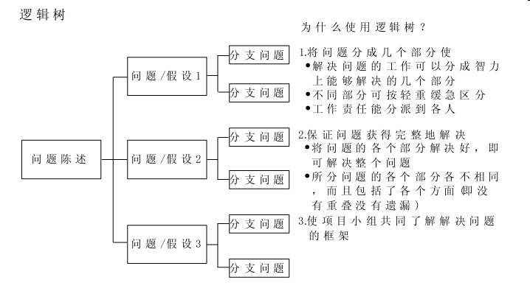
逻辑树的用途
Notes:
COM/010321/SH-7 steps (2000GB)
“逻辑树”能提供陈述问题的报告与一系列可操作的议题之间的内在纽带。

Slide 12
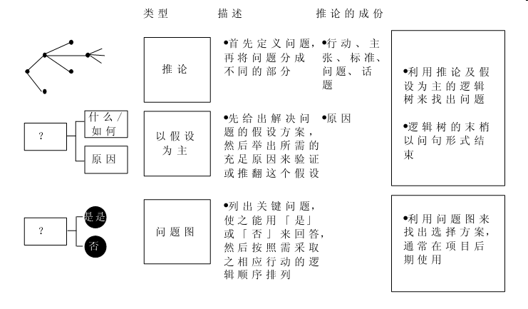
三种主要逻辑树类型
Notes:
COM/010321/SH-7 steps (2000GB)

Slide 13
高质量的逻辑树
第一级支持
一
致
性
界定问题
要解决的
基本问题
或基本假设
互相独立
穷尽可能
(MECE)
相关的
一
致
性
Notes:
COM/010321/SH-7 steps (2000GB)
良好的逻辑树的特点是互相独立和互为补充,即每一级支持中各因素的统一和它们与更高一级的内容的相关性。

Slide 14
逻辑树分解方法
  企业层面/部门层面、收入/支出、技术/业务/商务
  按指标的公式参数进行分解
  宏观大盘、微观行动
  过去、现在(如：在今年)，将来（中期2-3年，长期3-5年）
  如 CUTE 划分
管理体系分类
指标分解
层面划分
时间划分
角色划分
Notes:
COM/010321/SH-7 steps (2000GB)
有许多构建逻辑树的方法。

Slide 15
逻辑树 – 收入组成分解
举例
薪资等级
按高级总监、总监、高级经理、经理、高级专职、专职
季度激励
按主管、经理、成员三角色，以商务成果为激励依据
年终奖金
按主管、经理、成员三角色，以战功，出差服务时间为依据
差旅补贴
出差按天补贴
收入组成
总部客服津贴
总部服务按天核算
人才推荐奖
每推荐成功一名，发放奖金
商业补充保险
提供意外医疗保险，高层管理人员可延伸到配偶子女
福利
每年春节、妇女节、儿童节、中秋发放
授课津贴
按授课时间给予津贴
个调税
Notes:
COM/010321/SH-7 steps (2000GB)
应用资本回报率(ROCE)树是数学分解的一种。

Slide 16
解决问题的七步曲
  步骤一：界定问题
  步骤二：分解问题
  步骤三：优先排序
  步骤四：分析议题
  步骤五：关键分析
  步骤六：归纳建议
  步骤七：交流沟通
Notes:
COM/010321/SH-7 steps (2000GB)

Slide 17
解决问题的基本步骤
分解和假设问题：
解决问题的关键因素有哪些？
考虑效果：
客户需要知道什么？
？
1. 界定
问题
2. 分解问题
3. 优先排序
客户的
问题
交流沟通
Notes:
COM/010321/SH-7 steps (2000GB)
界定议题是解决问题的第一步。

Slide 18
优先排序的必要性
1
  优先位置
  非关键性议题
已确定优先
次序的议题
问题1
4
1
  为什么要排序？
问题陈述
问题2
2
  从决策者的角度出发
3
  集中精力，更有效地利用现有资源
剔除非关键
性议题
问题3
问题4
Notes:
COM/010321/SH-7 steps (2000GB)
优先排序排列是指对议题进行划分并剔除非关键性的议题。

Slide 19


如何进行优先排序
  用判断力和洞察力决定各议题的重要程度
  客户参与：客户往往能提供更多有益的判断和见解
  分析时不要过分注重细节，在这一阶段，+30%的准确度已经足够，甚至从总体上把握即已可以，只需要进行简单迅速的计算
  要有冒风险的准备，现在正在做的一切在未来都会有所调整
Notes:
COM/010321/SH-7 steps (2000GB)
一些具有普遍性的兼营将有所帮助。

Slide 20
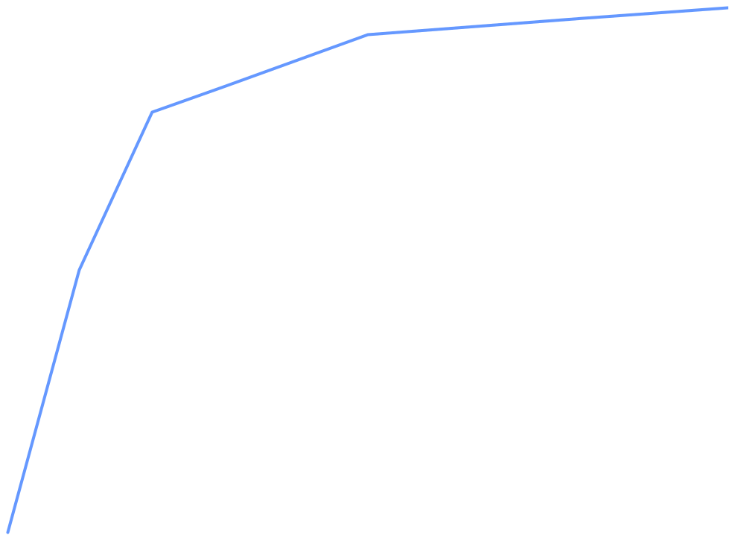
80/20法则
对解决问题的帮助
100%
80%
讲究实际！
投入的时间和精力
集中精力
赢得最佳效果
20%
“润色和
扫尾”
100%
Notes:
COM/010321/SH-7 steps (2000GB)
80/20法则是优先顺序排列的最重要的基础法则

Slide 21
影响收入因素的重要性排序
举例
薪资等级
1
季度激励
2
年终奖金
3
差旅补贴
3
员工收入组成
个人的职业规划和能力侧重不同，
重要性排序是不一样的。
剔除非关键因素。
总部客服津贴
2
人才推荐奖
4
商业补充保险
×
福利
×
授课津贴
3
个调税
×
Notes:
COM/010321/SH-7 steps (2000GB)

Slide 22
解决问题的七步曲
  步骤一：界定问题
  步骤二：分解问题
  步骤三：优先排序
  步骤四：分析议题
  步骤五：关键分析
  步骤六：归纳建议
  步骤七：交流沟通
Notes:
COM/010321/SH-7 steps (2000GB)

Slide 23
解决问题的基本步骤
考虑速度：
哪一部分对解决问题的影响最大？
考虑效果：
客户需要知道什么？
？
1. 界定
问题
2. 分解问题
3. 优先排序
4. 分析议题
客户的
问题
交流沟通
分解和假设问题：
解决问题的关键因素有哪些？
Notes:
COM/010321/SH-7 steps (2000GB)
界定议题是解决问题的第一步。

Slide 24

分析议题，制定工作计划
分析
逻辑树
(排定优先次序后)
要做的事
周一
周二
周三
周四
周五
2
x
3
x
1
分析议题
x
分析议题是...
  联系议题界定和实际分析工作之间的纽带
  进行更深层次的分解，确认各子议题和所需的分析工作
  向“星期一早晨我该做什么”的答案又跨近一步
Notes:
COM/010321/SH-7 steps (2000GB)
议题树与实际分析之间存在不小的联系，而分析议题更为它们提供了坚实的桥梁。

Slide 25
分析议题工作表
议题
假设
支持性依据
分析
来源
对关键性议题或者未解决的问题做出肯定或否定的回答，是具体行动的依据
说明可能的答案以及回答是或否的原因
哪些是支持假设所需的足够及“必要”的因素：“需要哪些依据来验证假设的正确与否？”一系列详细的支持性依据将使分析变得更为容易；论据必须是充足而必要的
进行模式化研究以证明或推翻假设，进而解决此问题
获得分析工作所需数据的获得方式
举例
  希望下年获得高级经理薪资等级
  培养好团队，带出3名及以上经理
  完成3个及以上推广项目
  开设2门课程
  获得主管推荐
  今年前期、规划、项目库推广。每个经理完成2个项目
  本人的意愿在商务、业务、管理领域技能
  标准化实施方法
  标准化的成员培养模式
  强化商务合同能力
  强化执行力
  产品部同事交流
  和直接主管交流
  公司相关制度
Notes:
COM/010321/SH-7 steps (2000GB)
分析议题工作表能帮助我们更好地确认需要做的分析。

Slide 26
工作计划
工作计划
+
分析议题工作表
最终成果
职责
时间安排
说明分析结果
收集资料，分析资料的小组成员
确定解决关键议题所需的时间(以工作日计)
标准化实施方法
崔进才
10
标准化成员培养模式
王晓
5
强化商务能力
崔进才
7
Notes:
COM/010321/SH-7 steps (2000GB)
一个工作计划是将分析议题工作表扩展为三个明确地指导以后的工作。

Slide 27
分析议题的最佳作法
提早开展
经常完善
具体
汇总
实际
  不要等待数据搜集完毕才开始工作
  对数据进行不断的更新和完善
  分析和来源一定要明确具体
  与小组成员共同进行分析，尝试各种假设
  符合实际，可操作性强，否则它将毫无用处
Notes:
COM/010321/SH-7 steps (2000GB)

Slide 28
解决问题的七步曲
  步骤一：界定问题
  步骤二：分解问题
  步骤三：优先排序
  步骤四：分析议题
  步骤五：关键分析
  步骤六：归纳建议
  步骤七：交流沟通
Notes:
COM/010321/SH-7 steps (2000GB)

Slide 29
解决问题的基本步骤
考虑速度：
哪一部分对解决问题的影响最大？
考虑效率：
如何分配和使用工作小组的时间
考虑效果：
客户需要知道什么？
考虑“然后呢？”：
我要证明或否定什么？
？
1. 界定
问题
2. 分解问题
3. 优先排序
4. 分析议题
5. 关键分析
6. 归纳建议
客户的
问题
交流沟通
分解和假设问题：
解决问题的关键因素有哪些？
Notes:
COM/010321/SH-7 steps (2000GB)
界定议题是解决问题的第一步。

Slide 30

电梯实验
主要观点
你有30秒的时间与CEO乘同一部电梯，在这段时间里你如何向他/她介绍工作进程与情况？
Notes:
COM/010321/SH-7 steps (2000GB)

Slide 31
把松散的研究成果归纳成一个主要观点
成果一
？
成果二
中心思想
成果三
归纳
  明确(Targeted)
  完整(Over-arching)
  有力(Powerful)
  有据(Supportable)
成果四
成果五
成果六
前面5步的工作重点
这一阶段的重点
Notes:
COM/010321/SH-7 steps (2000GB)
归纳的过程就是根据一系列事实和研究结果形成“主题思想”。

Slide 32
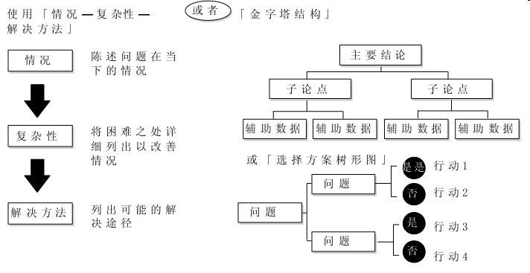
依据研究结果，建立论证结构
三种典型的论证结构
2
1
3
Notes:
COM/010321/SH-7 steps (2000GB)
一种常见的错误是将概括误认为归纳。

Slide 33
“金字塔结构”－收入分析案例
举例
职业规划/能力发展
是关键，是前提
中心思想：
通过完善个人的商务能力，团队管理/培养能力，
下年度收入可增加30%
完成高级经理晋级 15％
推荐5名人才 7％
培养
3名
经理
完成
3个
项目
回款
15%
开设
2门
课程
7％
强化
执行
力、
执行
能力
Notes:
COM/010321/SH-7 steps (2000GB)
一种常见的错误是将概括误认为归纳。

Slide 34
解决问题的七步曲
  步骤一：界定问题
  步骤二：分解问题
  步骤三：优先排序
  步骤四：分析议题
  步骤五：关键分析
  步骤六：归纳建议
  步骤七：交流沟通
Notes:
COM/010321/SH-7 steps (2000GB)

Slide 35
从归纳到沟通 – “游戏框架”
解决问题的程序
归纳
沟通
“归纳”金字塔
“游戏”
“故事框架”金字塔
  目标
  听众
  内容
  最终成果
  不一定要和“归纳”金字塔的结构一致
  很大程度上取决于听众和沟通的目的
  金字塔仅仅是一个帮助建立思维架构的工具
Notes:
COM/010321/SH-7 steps (2000GB)
归纳和沟通两个概念之间，有着明确的区别。

Slide 36
金字塔：有效的沟通工具
益处
  自上而下的沟通使听众能很容易地抓住主题
  便于根据听众的时间和需要进行调整
  能够进行对照，检验分析归纳的逻辑性
Notes:
COM/010321/SH-7 steps (2000GB)
通过归纳，我们可以自下而上地建立一个金字塔。这个金字塔作为一种有力的沟通工具将带来许多益处。

Slide 37
从金字塔到故事框架
中心思想
大标题A
  小标题1
  小标题2
    a
    b
大标题B
  小标题3
  小标题4
大标题C
  小标题5
  小标题6
  小标题7
中心思想
A
B
C
1
2
3
4
5
6
7
a
b
Notes:
COM/010321/SH-7 steps (2000GB)

Slide 38
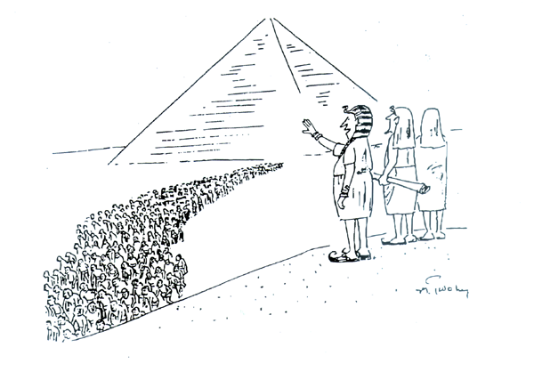
出发去建造坚固的金字塔！
练习题：根据自己的职业规划和下一步工作计划，做下年度个人收入分析
Notes:
COM/010321/SH-7 steps (2000GB)

